Slide 1
实验6-8分析总结
17-D组

Slide 2
项目整体情况分析
配置管理分析报告
统计分析总结
需求与测试用例对应审查

Slide 3
项目整体情况分析

Slide 4
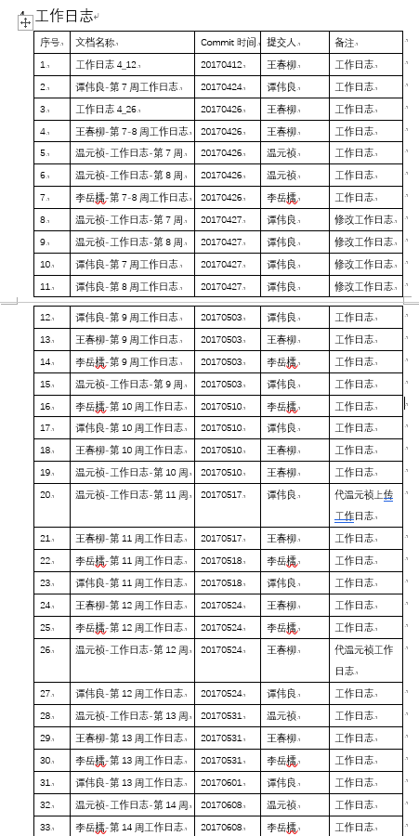
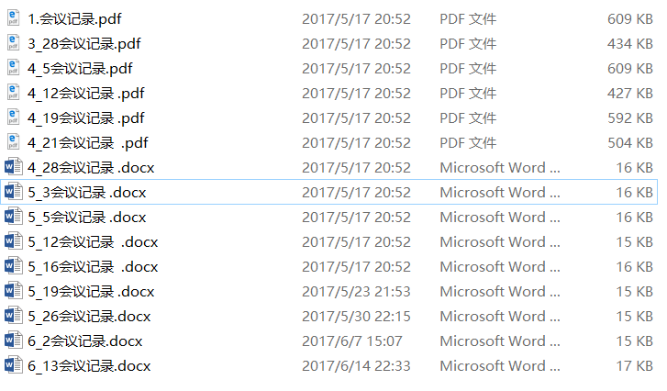
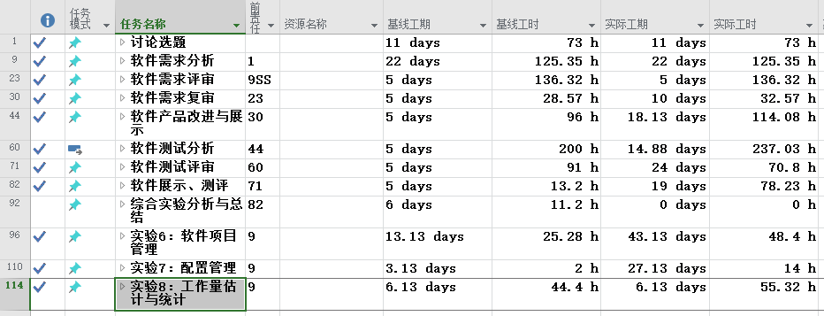
项目总体情况分析

Slide 5
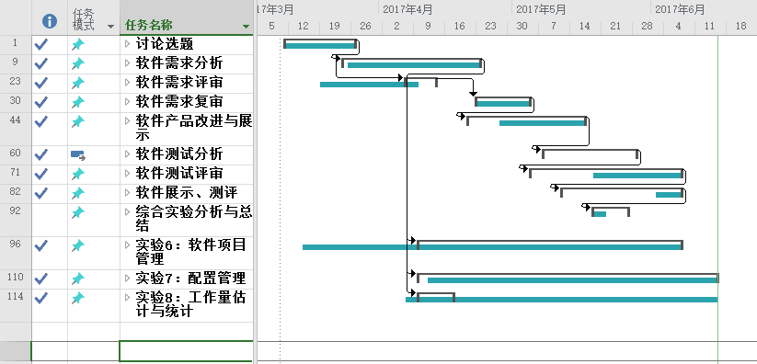
项目总体情况分析

Slide 6
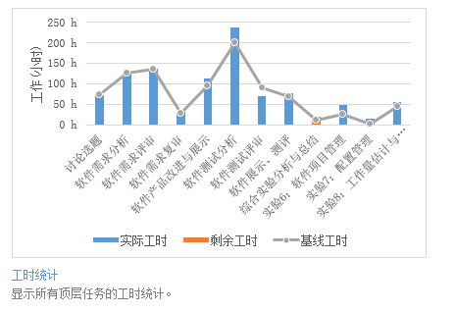
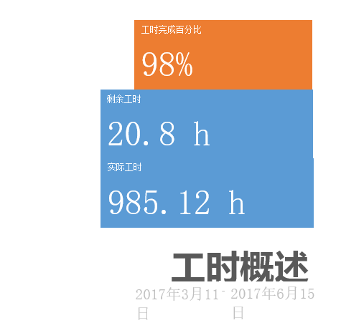
项目总体情况分析

Slide 7
配置管理分析报告

Slide 8
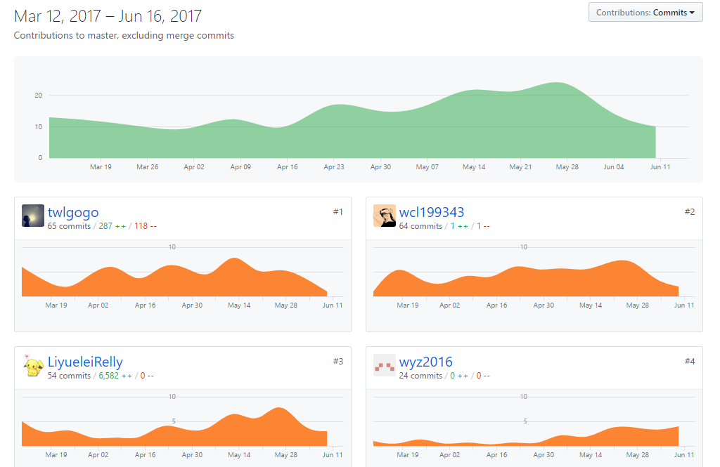
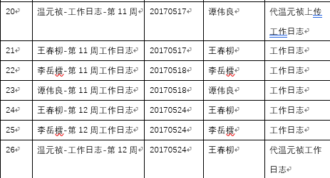
配置管理分析报告

Slide 9
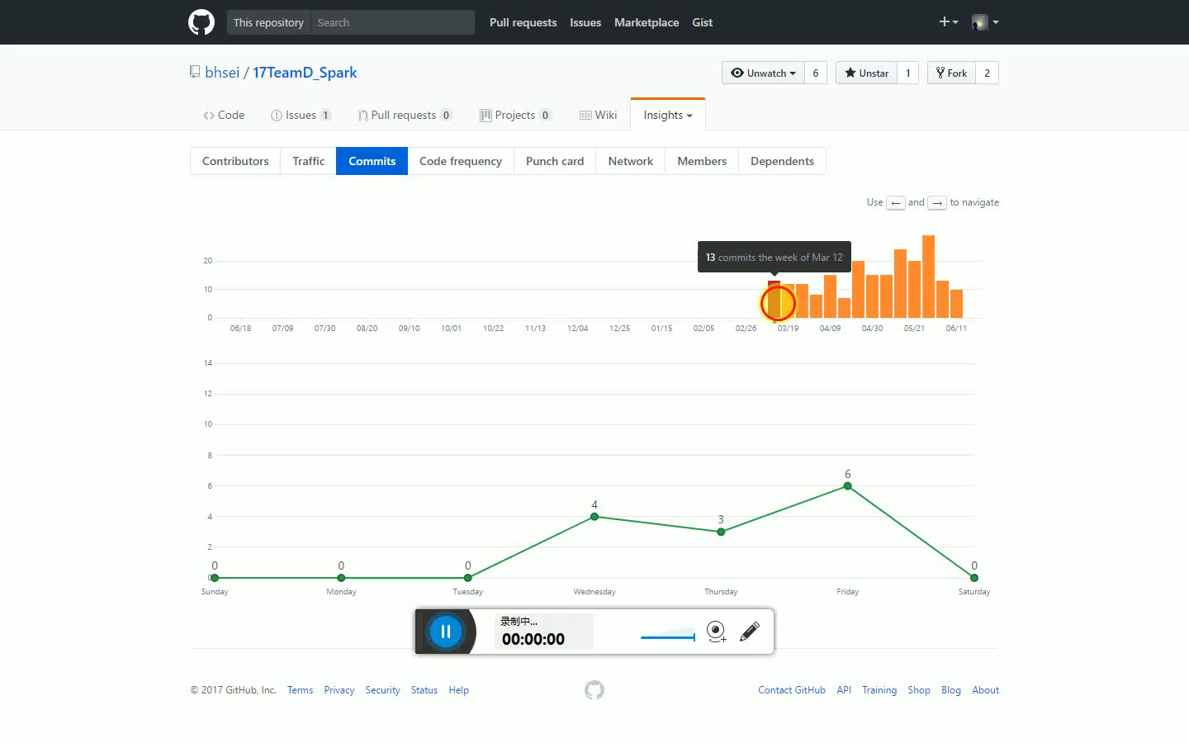
配置管理分析报告

Slide 10
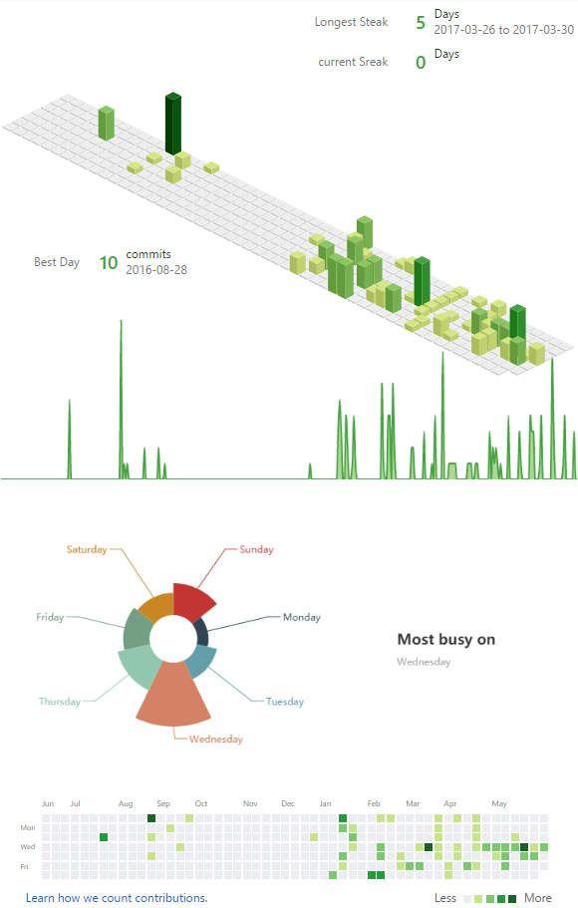
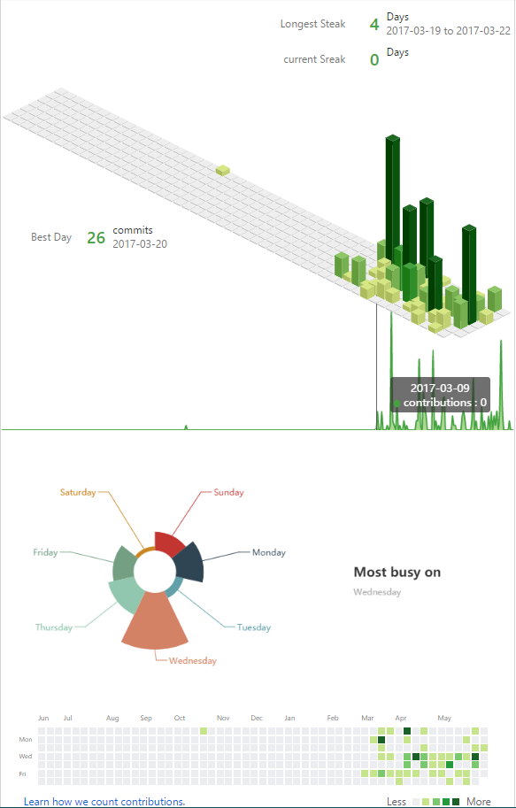
配置管理分析报告

Slide 11
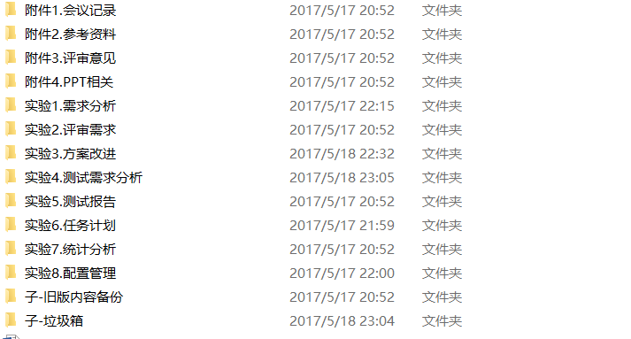
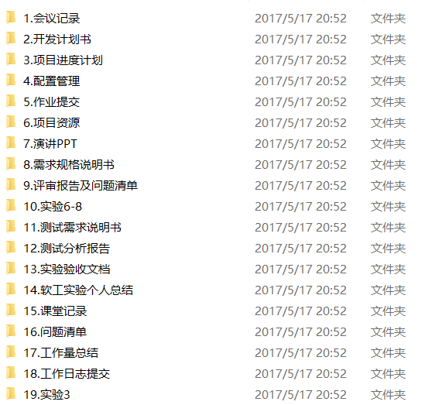
配置管理分析报告

Slide 12
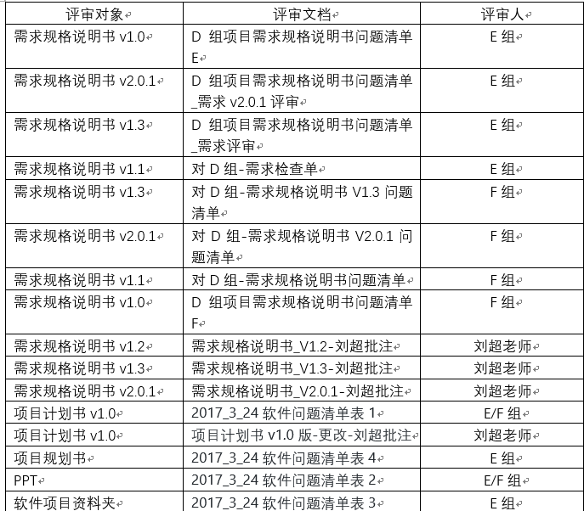
配置管理分析报告

Slide 13
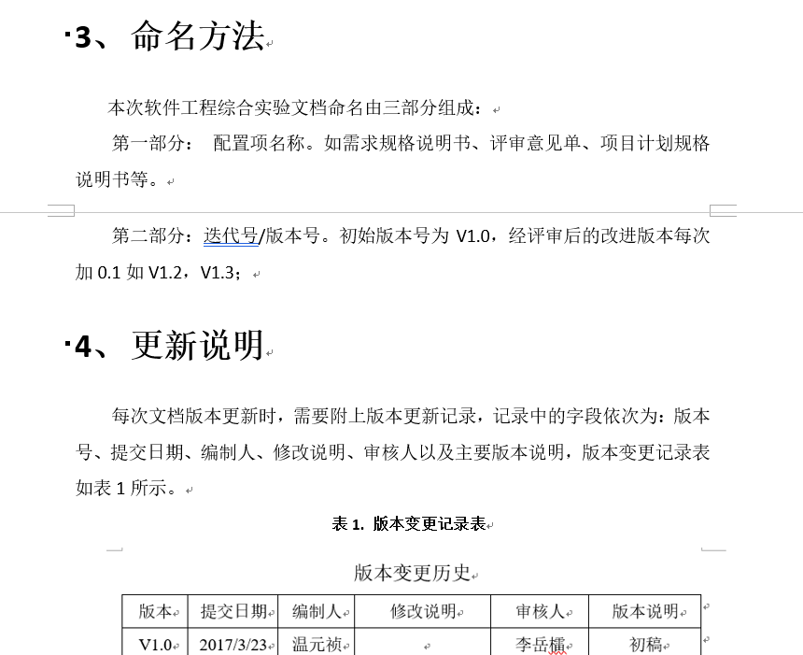
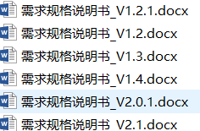
配置管理分析报告

Slide 14
统计分析总结

Slide 15
计划分工
姓名 | 性别 | 擅长 | 分工 | 职位
李岳檑 | 男 | Javascript，统筹兼顾，表达能力 | 项目计划、主持会议、需求和测试文档的审核及少量编写工作，改进与展示阶段文档和大部分代码工作、测试相关的工作，每周PPT制作，上台主讲 | 组长
谭伟良 | 男 | 做计划，学习能力强 | 项目计划，学习ms project，全程维护组内的mpp文件，分担分担一些代码和文档的工作，以及对C组的测试 | 组长
王春柳 | 女 | 文档能力以及对RUCM的使用 | 负责了大部分的文档和记录工作，每周的会议记录课堂记录也基本由她完成，负责了测试 | 组员
温元帧 | 女 | 文档能力以及代码工作 | 负责一些代码工作和文档工作，有时候也会完成课堂记录和会议记录 | 组员

Slide 16
字数为单位
对图表、代码的处理：
1图表=400字
1代码行=15字
统计方法

Slide 17
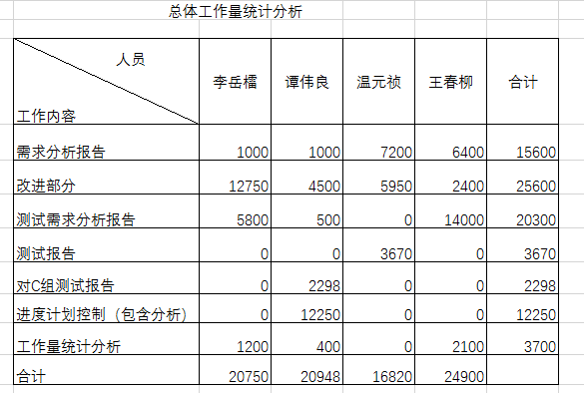
工作量统计

Slide 18
我们实际的分工也确实依据开始的计划分工，但也导致在整个过程中工作的分布不均匀。

Slide 19
每周的工作日志对工作时间的统计很重要，是我们完成mpp文件以及下周任务调整的依据，在项目的前半段我们没有要求每周每人必须上传工作日志，因此mpp文件的实际工时都由大家临时回忆，在更新文件的时候有时候自己也记不清用了多久，导致了mpp文件的不准确，提交工作日志后，mpp文件更加准确合理，对我们后续的任务分配也有了一定的参考作用。

Slide 20
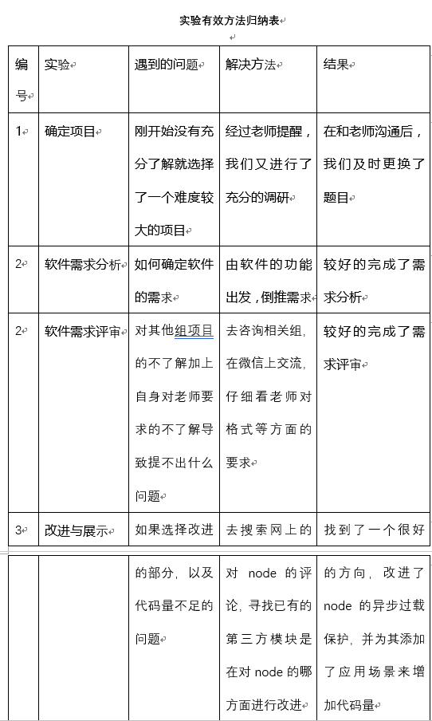
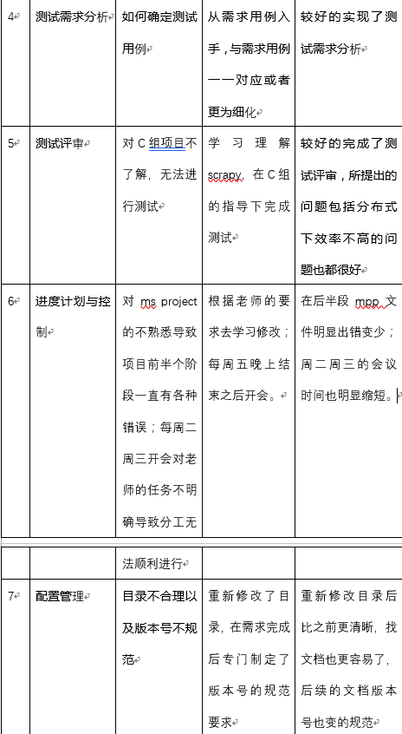
遇到的问题和解决方法

Slide 21
谢谢！

